Slide 1
«Σχεδιάζοντας Μία Νέα Σχολική Εκπαίδευση Για Όλους»
“Designing A New sChool Education for All”
Erasmus+, ΚΑ1
D.A.N.sC.E for All
Έναρξη εφαρμογής σχ. έτος 2019-20
Κατσιμάρδου Βαλεντίνα, εκπαιδευτικός ΠΕ70, 2^{ο} Δημ. Σχ. Μεσολογγίου

Slide 2
«Σχεδιάζοντας Μία Νέα Σχολική Εκπαίδευση Για Όλους-D.A.N.sC.E for All»
Συντονιστή αρχή Εθνικής Κοινοπραξίας:
Περιφερειακή Διεύθυνση Εκπ/σης Δυτικής Ελλάδας
Μέλη Κοινοπραξίας:
2^{ο} Δημοτικό Σχολείο Μεσολογγίου
Δημητρούκειο Ειδικό Δημοτικό Σχολείο Μεσολογγίου
9^{ο} Δημοτικό Σχολείο Αγρινίου
1^{ο} Ειδικό Δημοτικό Σχολείο Αγρινίου

Slide 3
Σκοπός του Σχεδίου Ανάπτυξης
Η προώθηση της συμπεριληπτικής εκπαίδευσης με στόχο την ισότιμη συμμετοχή όλων των μαθητών σε μια διαδικασία διαρκούς και συστηματικής αλλαγής, που αποσκοπεί στην παρουσία, συμμετοχή και επίτευξη όλων ανεξαιρέτως των μαθητών στη διαδικασία ενός κοινού εκπαιδευτικού «γίγνεσθαι»

Slide 4
Το Σχέδιο Ανάπτυξης εστιάζεται
«Γενική» πολιτική του σχολείου
Στη σχολική κουλτούρα
Στις πολιτικές συμπερίληψης και
Στις πρακτικές συμπερίληψης

Slide 5
Στόχοι του Σχεδίου (1)
1.Η βελτίωση των ικανοτήτων σχεδιασμού σεναρίων διαφοροποιημένης διδασκαλίας
2. Η επίτευξη αποτελεσματικότερης επικοινωνίας και συνεργασίας μεταξύ εκπ/κών γενικής- ειδικής αγωγής και μελών Ειδικού Επιστημονικού Προσωπικού
3. Η επέκταση εφαρμογής καινοτόμων διδακτικών μεθόδων και τεχνικών

Slide 6
Στόχοι του Σχεδίου (2)
4. Η αξιοποίηση εναλλακτικών μεθόδων και τεχνικών αξιολόγησης της μάθησης για τη διασφάλιση του σεβασμού της διαφορετικότητας των μαθητών.
5. Η βελτίωση των τεχνικών διαχείρισης της σχολικής τάξης, προκειμένου να διαμορφωθεί ένα υποστηρικτικό και διευκολυντικό περιβάλλον για την ακαδημαϊκή και την κοινωνικοσυναισθηματική μάθηση.
6. Η μεταφορά εμπειριών και ιδεών από τις επισκέψεις σε σχολεία συμπεριληπτικής εκπαίδευσης άλλων χωρών.

Slide 7
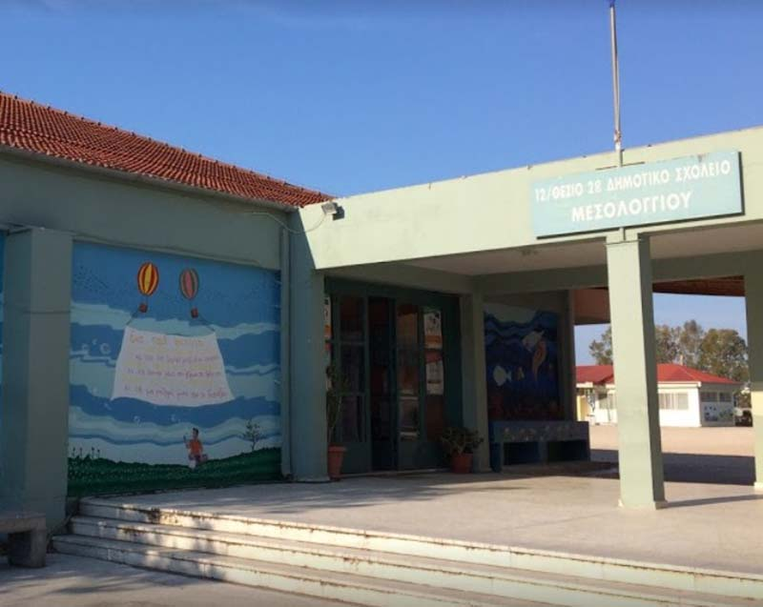
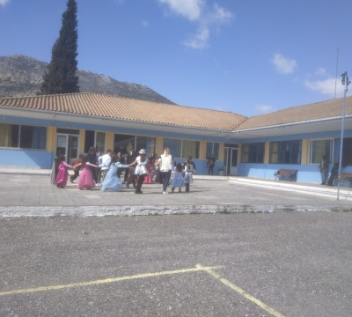
Το πρόγραμμα της Συμπερίληψης στα σχολεία μας
Συνεργαζόμενα σχολεία:
Το 2^{ο} Δημ. Σχ. Μεσολογγίου & το
Δημητρούκειο Ειδικό Δημ. Σχ. Μεσολογγίου
Έναρξη σχολικού έτους 2019-2020
Σχεδιασμός από κοινού προγράμματος συμπερίληψης
Συμμετέχοντες εκπαιδευτικοί: 8

Slide 8
Το πρόγραμμα της Συμπερίληψης στα σχολεία μας
Συμμετοχή μαθητών του ειδικού σχολείου σε συγκεκριμένα μαθήματα (π.χ. Γυμναστική, Εικαστικά κ.α.) του γενικού σχολείου με τη συνοδεία/υποστήριξη των εκπαιδευτικών τους
Ανάπτυξη κοινωνικών δεξιοτήτων μέσα από την επαφή και τις κοινές δράσεις των μαθητών Ειδικού και Γενικού σχολείου στο διάλειμμα (κοινό προαύλιο)

Slide 9
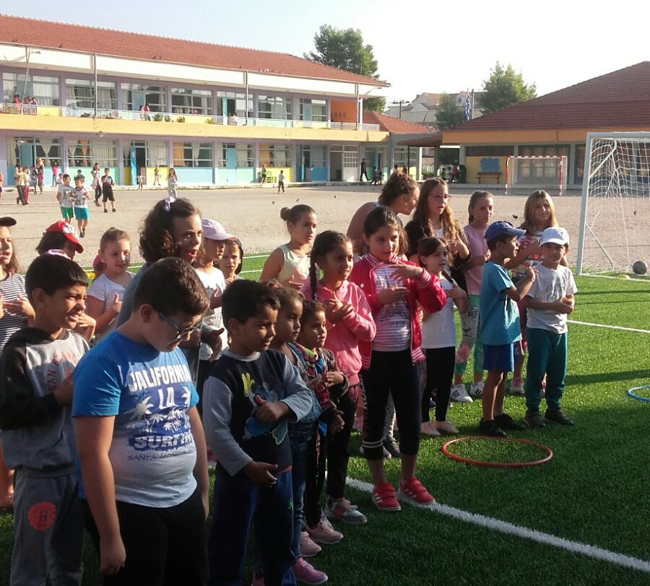
Σχεδιασμός και υλοποίηση κοινών δράσεων
1^{η} δράση
«Ημέρα Σχολικού Αθλητισμού»
Συμμετοχή μαθητών σε κοινές δραστηριότητες στον προαύλιο χώρο του Ειδικού σχολείου
(23 Σεπτεμβρίου 2020)

Slide 10
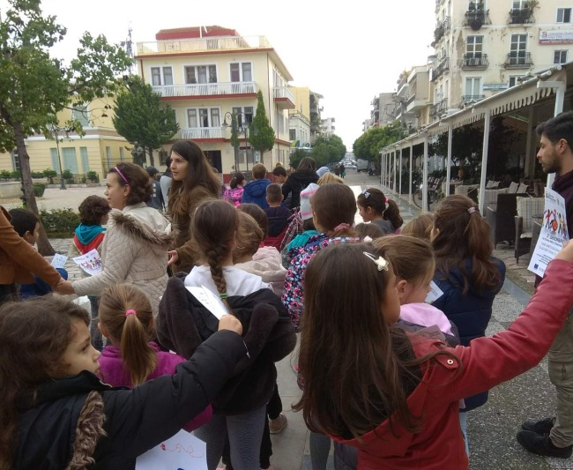
2^{η} δράση
«Παγκόσμια Ημέρα Ατόμων με Αναπηρία»
Συμμετοχή μαθητών σε κοινή δράση,
με στόχο την ενημέρωση και ευαισθητοποίηση των πολιτών,
στην κεντρική πλατεία της πόλης μας

Slide 11
2^{ο} έτος εφαρμογής
- Στο πλαίσιο εφαρμογής της Εξ αποστάσεως εκπαίδευσης δημιουργήθηκε ειδικό μάθημα στην
e-class με τίτλο «Ένα σχολείο για όλους».

Slide 12
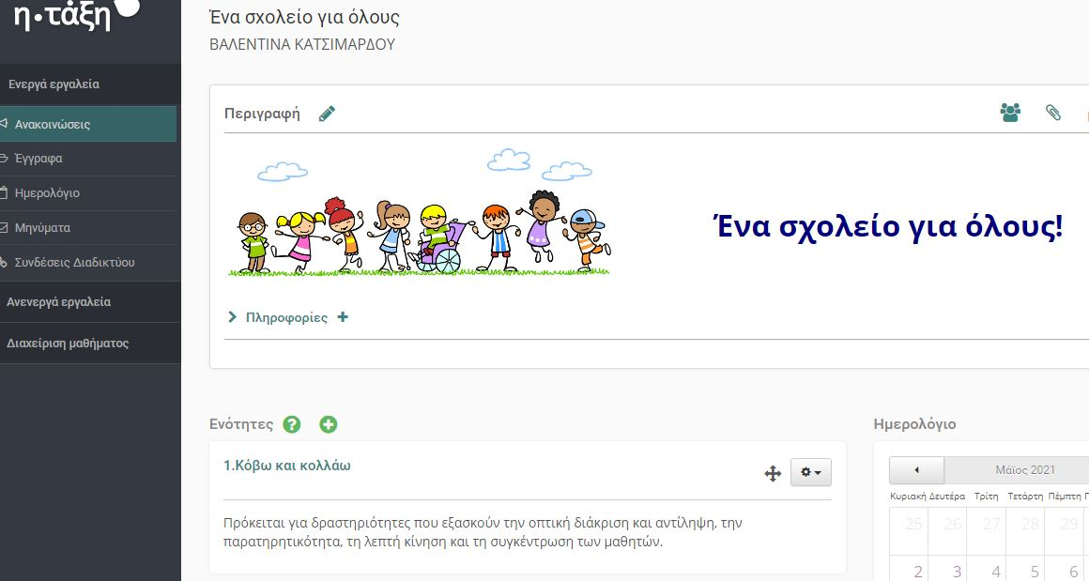
Ψηφιακή πλατφόρμα e class
Ανάρτηση εκπαιδευτικού υλικού (δραστηριότητες, τραγούδια, εικαστικές δημιουργίες, ασκήσεις κ.λ.π.)
Από τους εκπαιδευτικούς και των δύο σχολείων για όλους τους μαθητές

Slide 13
Διάχυση αποτελεσμάτων του προγράμματος
Λάβαμε μέρος σε ημερίδες με σκοπό να ενημερώσουμε σχετικά τους συναδέλφους εκπαιδευτικούς της περιοχής μας, αλλά και την τοπική κοινωνία
Άρθρα σχετικά με τη δράση μας δημοσιεύθηκαν σε τοπικές εφημερίδες και αναρτήθηκαν στα social media.

Slide 14
Σας ευχαριστούμε για την προσοχή
και το ενδιαφέρον σας!!!

